Slide 1
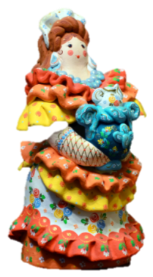
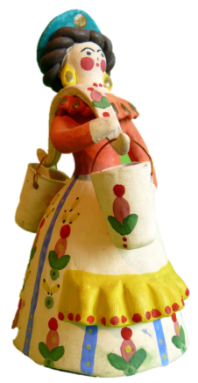
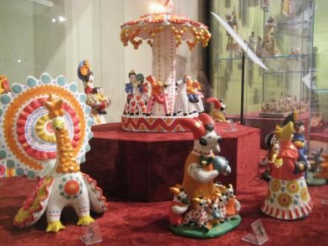
ДЫМКОВСКАЯ ИГРУШКА

Slide 2
Ды́мковская игру́шка — один из русских народных глиняных художественных промыслов. Возник в заречной слободе Дымково, близ города Вятки (ныне на территории города Кирова).
Возникновение игрушки связывают с весенним праздником Свистунья, к которому женское население слободы Дымково лепило свистульки из глины в виде коней, баранов, козлов, уток и других животных; их красили в разные яркие цвета. Позднее, когда праздник потерял своё значение, промысел не только сохранился, но и получил дальнейшее развитие.

Slide 3
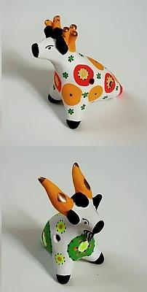
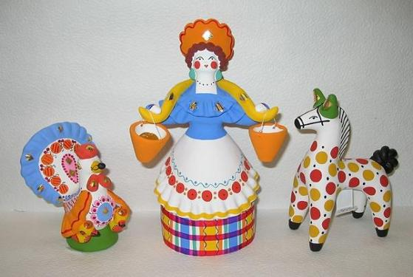
Дымковская игрушка — изделие ручной работы. Каждая игрушка — создание одного мастера. Изготовление игрушки от лепки и до росписи — процесс творческий, никогда не повторяющийся. Нет и не может быть двух абсолютно одинаковых изделий.

Slide 4
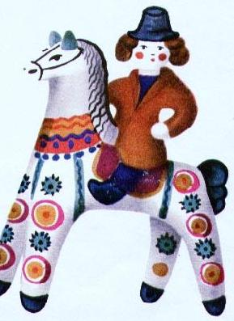
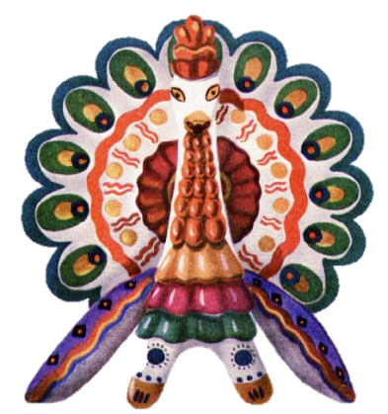
Дымковская игрушка – это декоративная глиняная скульптура высотой до 25 сантиметров

Slide 5
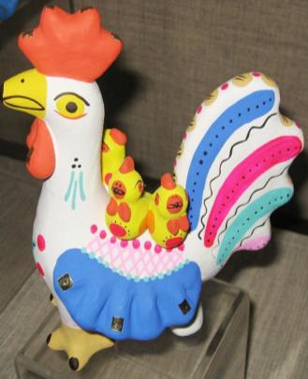
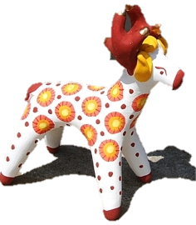
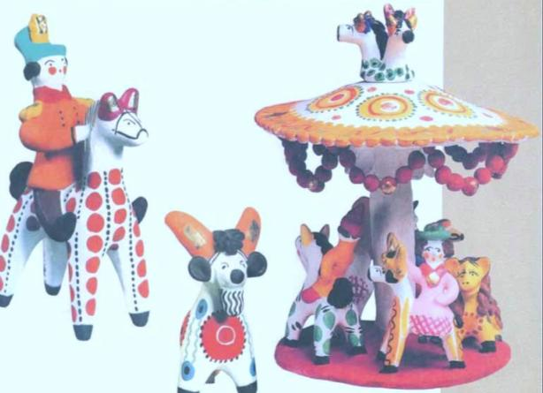

Slide 6
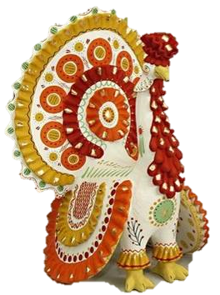
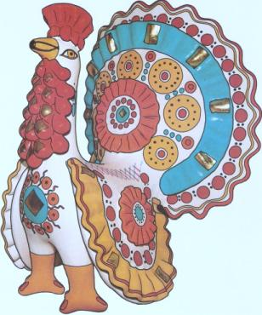
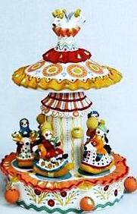
Для производства дымковской игрушки используется местная ярко-красная глина, тщательно перемешанная с мелким коричневым речным песком. Фигурки лепят по частям, отдельные детали собирают и долепливают, используя жидкую красную глину как связующий материал. Следы лепки заглаживают для придания изделию ровной поверхности.

Slide 7
После полной просушки в течение от двух до пятидесяти дней и обжига при температуре 700—900 °C игрушки покрывают темперными белилами в два-три слоя (прежде побелку осуществляли мелом, разведённым на молоке и ставили на сквозняк. Молоко быстро скисало, и на поверхности изделия образовывалась пленка казеинового клея, лучшего закрепителя мела. Красная глиняная игрушка превращалась в ослепительно белую и была готова для росписи). Темперные краски, замешаны на яйце с квасом, вместо кистей используют палочки и перья. Расписанную игрушку вновь покрывали взбитым яйцом, что придавало блеск и яркость. Сегодня применяются анилиновые красители,мягкие колонковые кисти. Используется гамма цветов, в которой много красного, жёлтого, синего, зелёного, алого, что придаёт дымковской игрушке особую яркость и нарядность. Геометрический орнамент строится по разнообразным композиционным схемам: клетки, полоски, круги, точки наносятся в различных сочетаниях. Завершают украшение игрушки-ромбики из потали или сусального золота, наклеенные поверх узора.

Slide 8
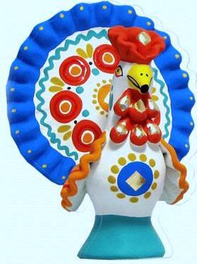
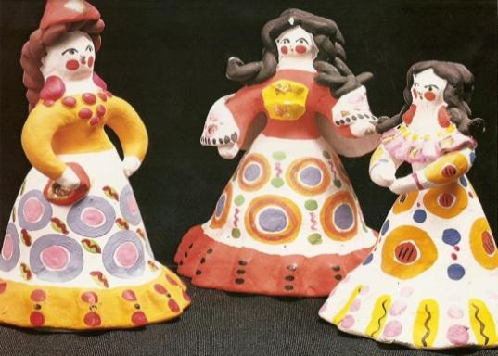
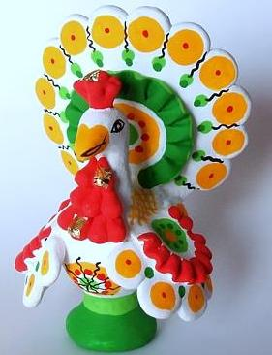
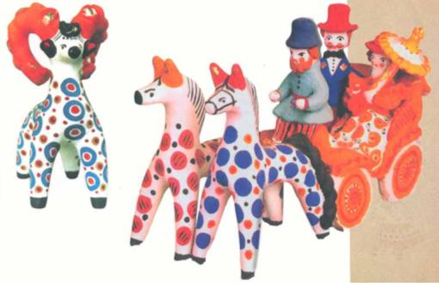

Slide 9
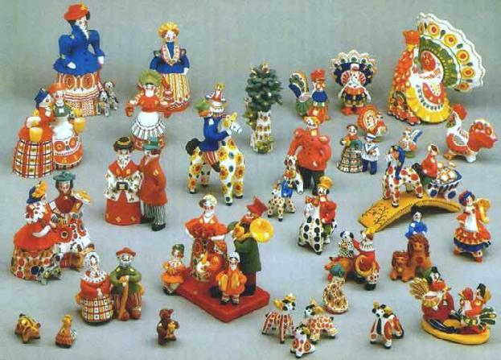
Наиболее распространённые сюжеты дымковской игрушки:
Барыни.
Кормилицы(няньки с детьми)
Кавалеры.
Мужики.
Горожанки.
Купчихи.
Офицеры.
Скоморохи.
Звери (бараны с золотыми рогами, олени)
Птицы (индюшки, петухи)
Водоноски
Молодые Люди

Slide 10
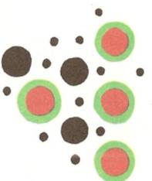
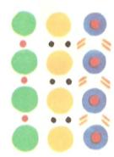
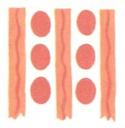
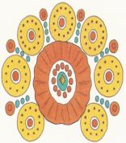
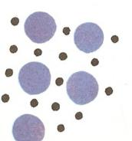
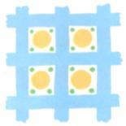
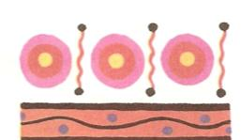
Используется широкая гамма цветов, в которой много красного, жёлтого, синего, зелёного, алого, что придаёт дымковской игрушке особую яркость и нарядность. Строго геометрический орнамент строится по разнообразным композиционным схемам: клетки, полоски, круги, точки наносятся в различных сочетаниях, зигзаги и полоски разной толщины. Завершают украшение игрушки-ромбики из потали или сусального золота, наклеенные поверх узора.

Slide 11
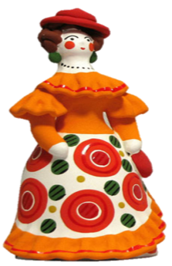
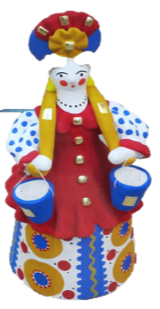
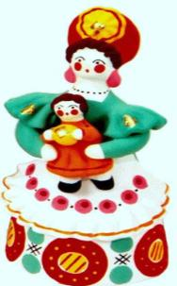
Дымковская игрушка стала одним из символов Кировской области, подчеркивающим самобытность Вятского края, его древнюю историю.
Благодаря своей пластике, простоте узоров, яркости палитры дымковская игрушка широко изучается и используется в детском творчестве, воплощаясь в виде рисунков, изделий из глины и других материалов. Наряды дымковских «барынь» нашли отражение в коллекциях современных модельеров одежды.

Slide 12
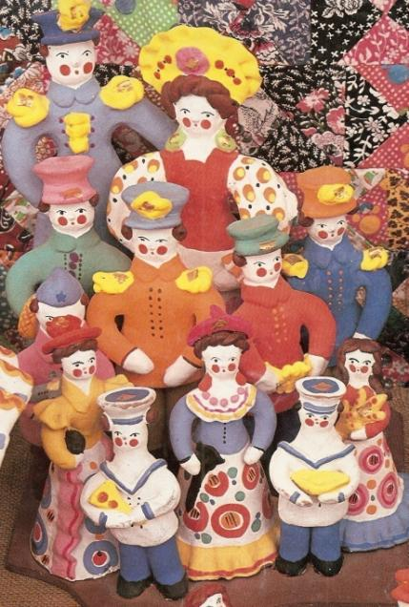
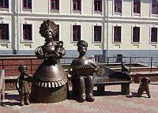
В 2010 году в центре города Кирова установлена скульптурная группа «Семья», выполненная по канонам дымковской игрушки и представляющая собой группу из барыни с младенцем, мужичка с гармошкой, ребёнка со свистулькой, кошки и собаки.

Slide 13
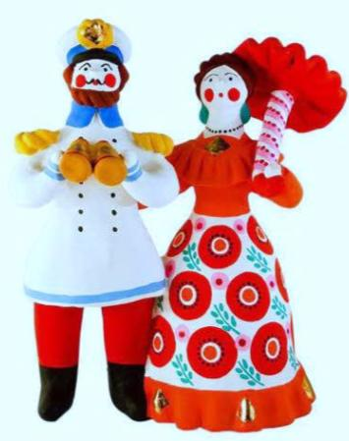
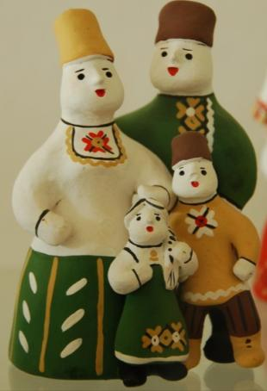
Наглядное отличие Дымковской игрушки
Каргопольская игрушка
Дымковская игрушка

Slide 14
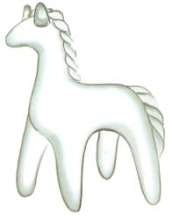
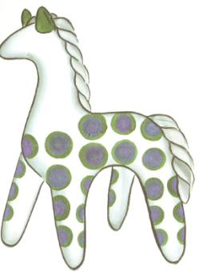
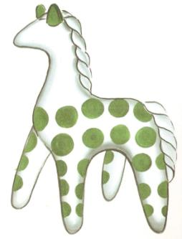
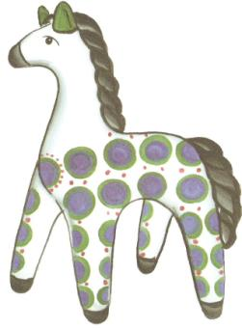
Поэтапное выполнение росписи

Slide 15
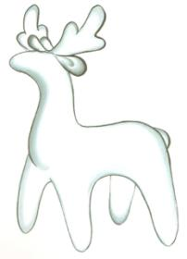
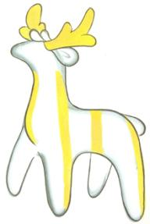
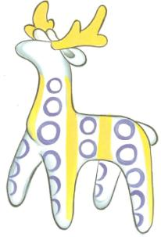
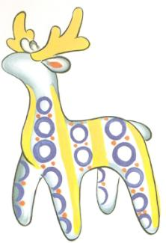
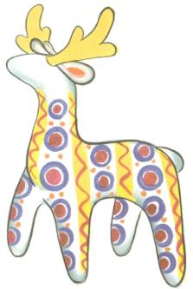
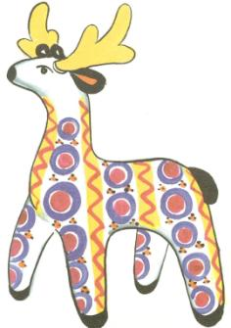

Slide 16
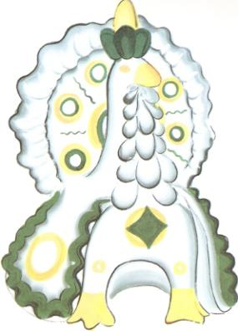
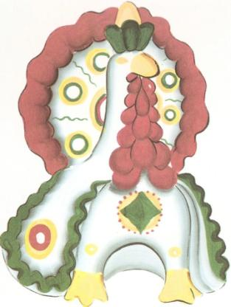
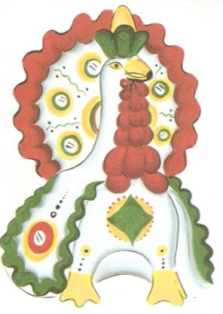

Slide 17
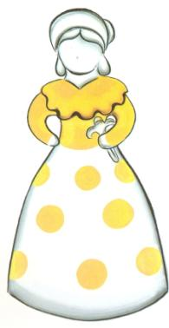
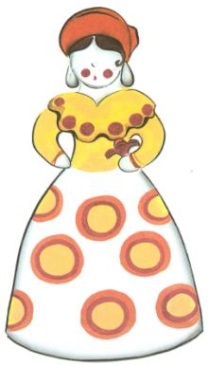
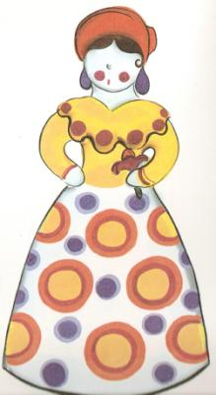
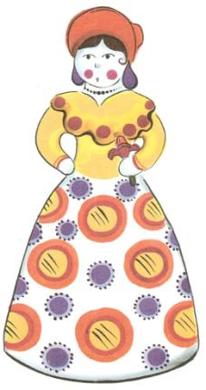

Slide 18
Этапы изготовления дымковской игрушки из подручных материалов, в условиях ДОУ.

Slide 19
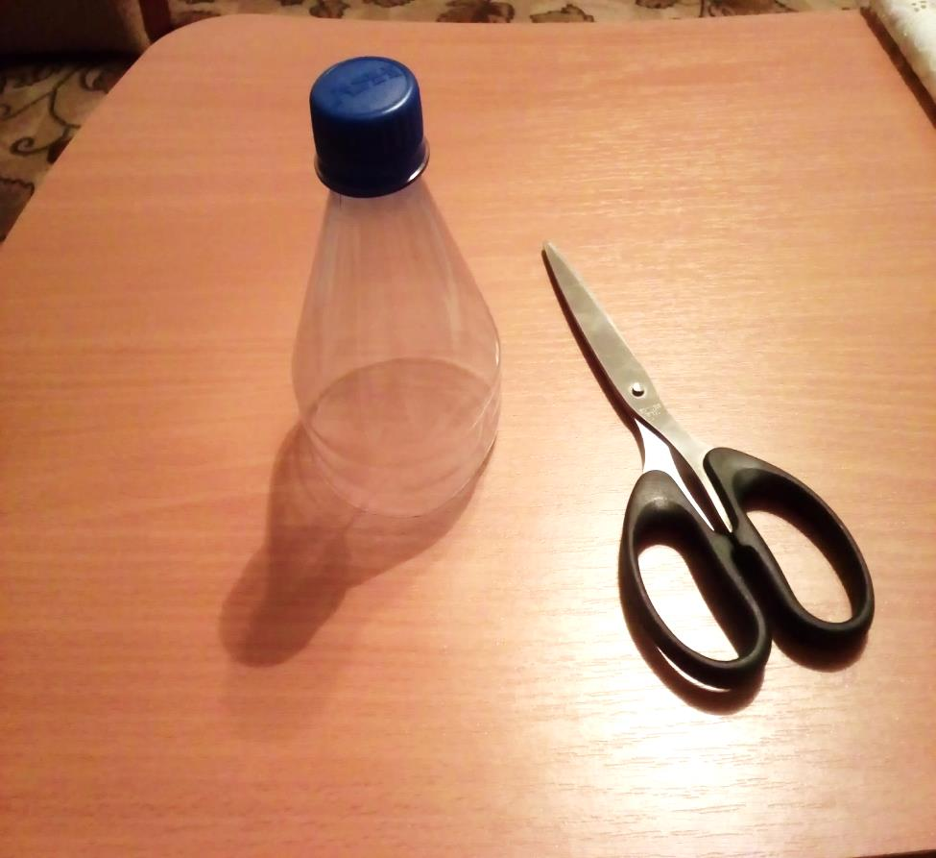
Дымковская игрушка (из пластиковой бутылки) Необходимые материалы: - пластиковая бутылка; - обычный детский пластилин; - краски; - кисточка; - мука; - острые ножницы. - клей
Изготовление: 1 этап. При помощи острых ножниц отрезать горловину у пластиковой бутылки.

Slide 20
2 этап. Обклеить получившуюся заготовку пластилином. Постараться сделать ровный и аккуратный слой без разводов и неровностей.

Slide 21
3 этап. Затем скатать небольшой пластилиновый шарик, который будет выполнять роль головы в игрушке.
Далее всё, на что способна ваша фантазия: сделайте кокошник или венок, заплетите косу, украсьте бусами и т. п. Не забудьте про руки, а так же всевозможные дополнительные элементы: корзинка, сумочка, ведро, ребенок, самовар, цветы и т. п.
Украшаем фартук и юбку оборкой, стараясь не помять деталь.

Slide 22
4 этап. Теперь пластилиновую форму необходимо тщательно промазать сухой мукой, это необходимо для того, чтобы краска (к примеру, гуашь) хорошо ложилась и не сбивалась в капли. Лишнюю муку с поделки стряхнуть.
5 этап. Покрасьте всю фигурку в единый белый цвет. Дождитесь, пока белый слой просохнет, и приступайте к творческому процессу разрисовывания.

Slide 23
6 этап. Теперь можно приступать к покраске и разукрашиванию.
Результат.
Вот такая дымковская барышня получилась у меня.

Slide 24
СПАСИБО
ЗА ВНИМАНИЕ!
Выполнила: Ахтямова О.В.

